Slide 1
Git & Code Review
小米生活 – 贾正权
2018/09/06

Slide 2
Contents
Git
Commit
Commit Message
Rebase
公共历史
Workflow
最佳实践
Code Review
Code Review 的意义
技术与业务的矛盾
如何做 Code Review
Code Review 实施

Slide 3
Git

Slide 4
Commit
一次提交包括相关改动
精确提交避免一次提交产生很大改动
避免出现过多的冲突
方便 code review
避免不完整的提交
不要把 Git 当备份系统，急着下班 save/update
使用 git stash 暂存
想得到一个干净的工作区或者切换分支

Slide 5
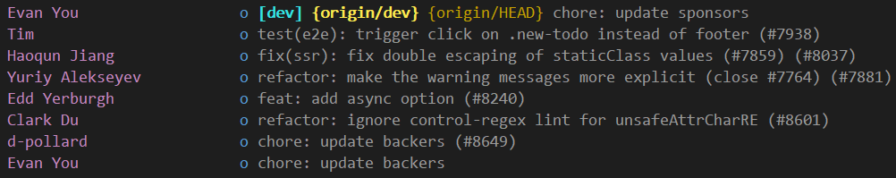
Commit Message
标题需要一个少于 50 个字符的简短说明
标题开头可添加适当的标签如：
空白行分割然后说明改动细节

Slide 6
Rebase

Slide 7
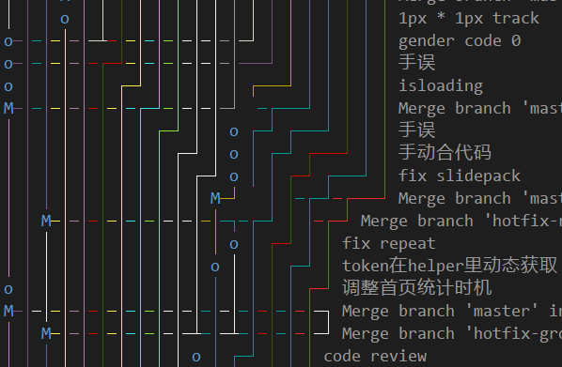
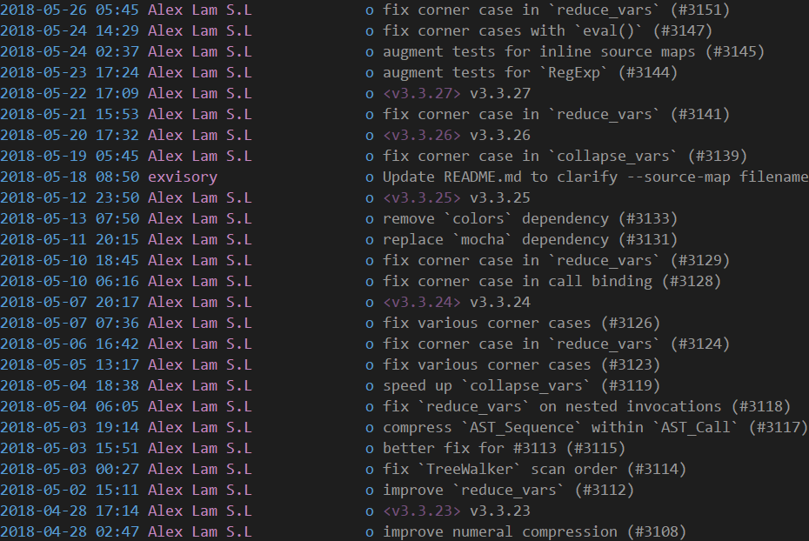
我们以前的 git log
别人的 git log

Slide 8
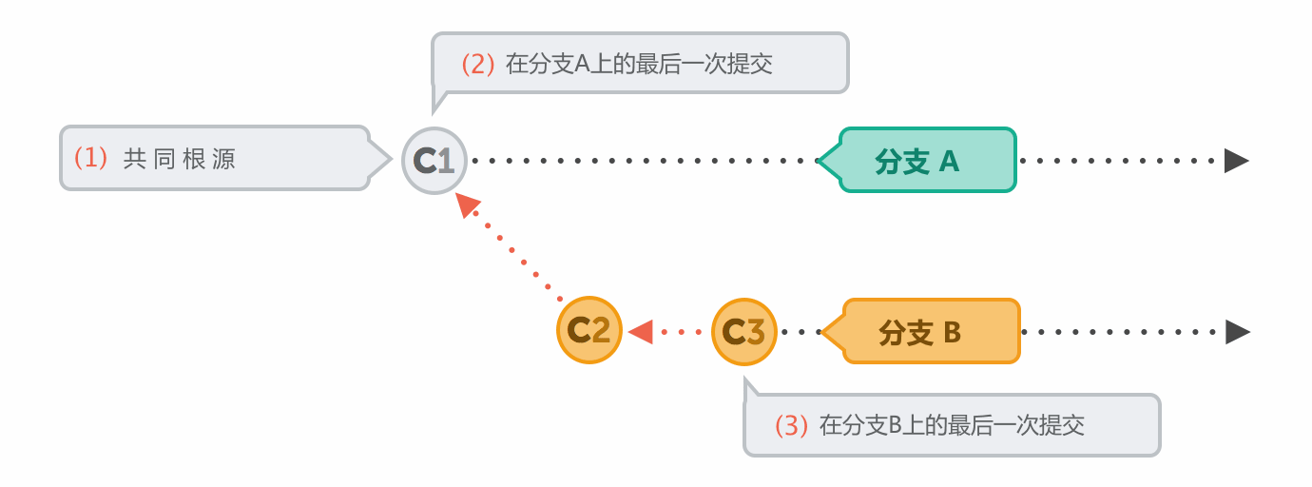
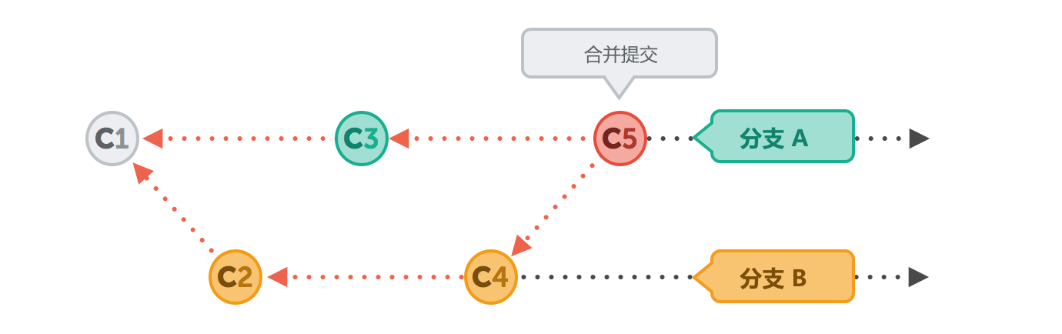
fast-forward
three-way merge

Slide 9
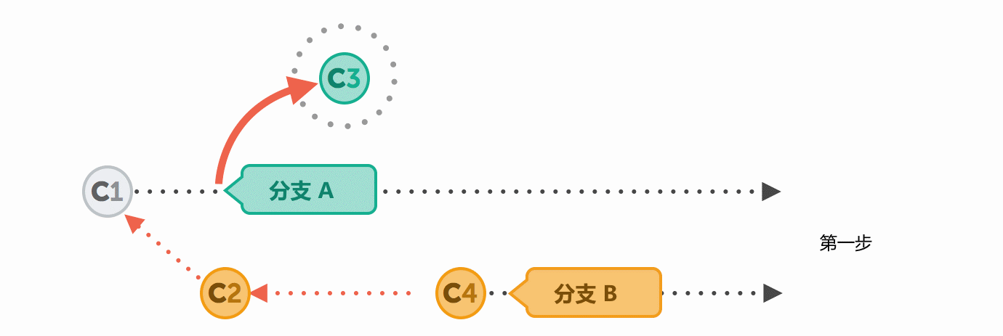
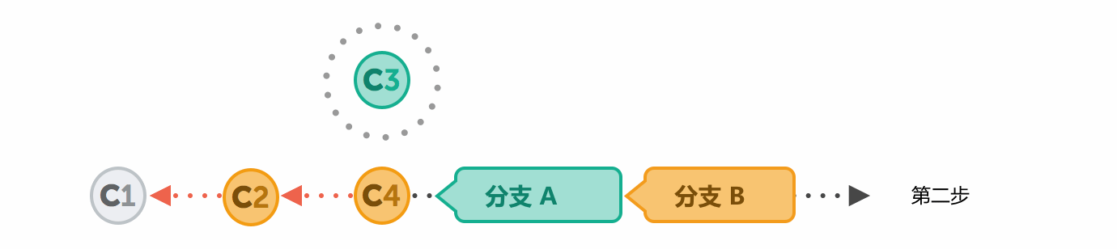
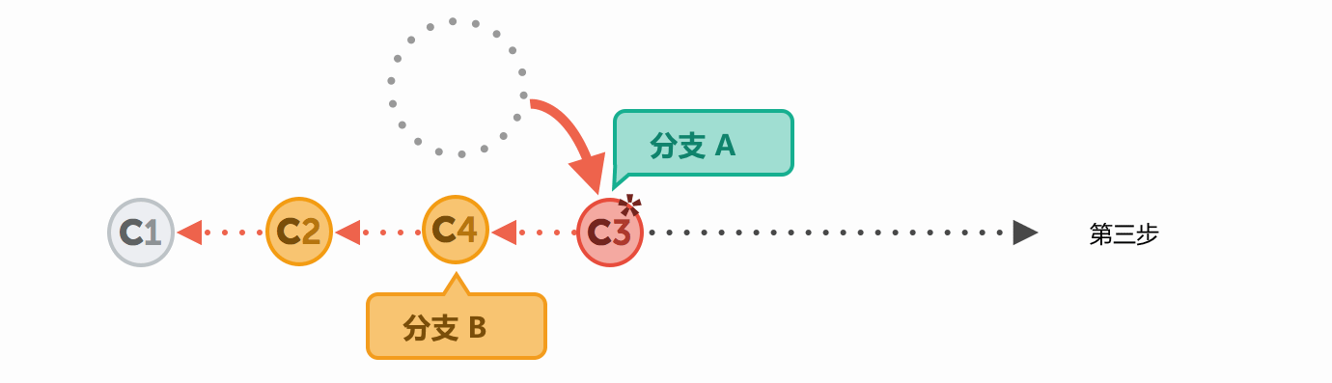
C3 是一个新的提交
rebase 会改变历史记录
rebase 只能用来清理本地工作
不要 rebase 公共提交

Slide 10
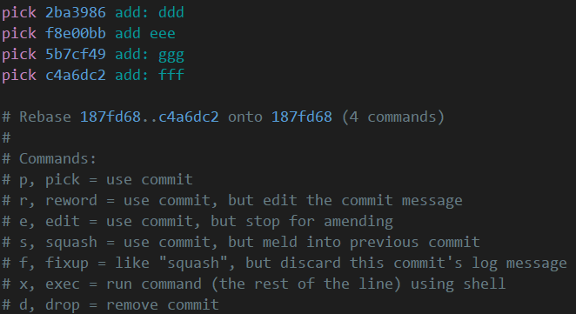
git rebase –i commit_id
merge 前压缩提交
fix
add
save code
手误
xxx
打造颗粒度提交

Slide 11
公共历史
不要随意更改公共历史
reset remote branch
在 master rebase 其他分支
在 master amend
使用 revert 回滚而不是reset
灵魂拷问：该不该使用 git push –-force?
设置分支保护不能覆盖公共历史
必须通过 merge request
使用相对安全的 –-force-with-lease

Slide 12
Workflow
$ git checkout master
$ git pull –-rebase
$ git checkout –b <branch_name>
$ git add –-all
$ git commit
$ git rebase –i commit_id
$ git rebase master
$ git checkout master
$ git merge <branch_name>

Slide 13
Git 最佳实践
提交对应改动
频繁提交改动
不要提交不完整的改动
写好 commit message
频繁合并上游及压缩 commit
不要修改公共历史记录
遵循一个流程和规范

Slide 14
Code Review

Slide 15
CR 的意义

Slide 16
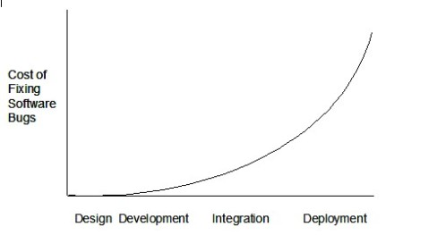

Slide 17
让 BUG 消灭在萌芽，做感动人心产品的基石 花一小时写 BUG，花一星期找 BUG 通过 Code Review 了解业务以及学习 Peer reviews catch 60% of the defects
——让代码可读可维护，预防 BUG、知识传递——

Slide 18
技术与业务的矛盾

Slide 19
工期太紧连 Coding 的时间都不够，以上线为目的
PM 需求变化频繁，代码生命周期短
CR 是一种教条，意义不大还需要时间人力成本
产品方案能实现就好了，我不在乎过程
——抱怨的是不是 Code Review 而是另外的问题——

Slide 20
如何做 Code Review

Slide 21
Code
可编译 => 可运行 => 可测试 =>
可读 => 可维护 => 可重用
——Code Review 至少可以让代码达到可读——

Slide 22
被 Review 的是代码不是人
不应该成为保证代码风格和编码规范的手段
CR 不止是 +1，Reviewer 也需要有责任心和道德感
尽可能多人参与，鼓励都参与进来
有效的沟通和交流发现的问题

Slide 23
Code Review 实施

Slide 24
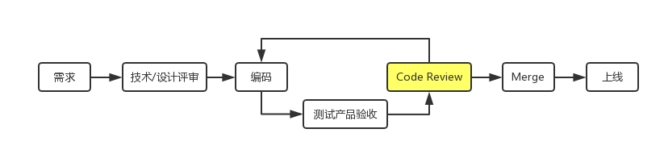
Code Review 是一个不断迭代的过程

Slide 25
Code Review 角色
Author
Reviewer
Maintainer

Slide 26
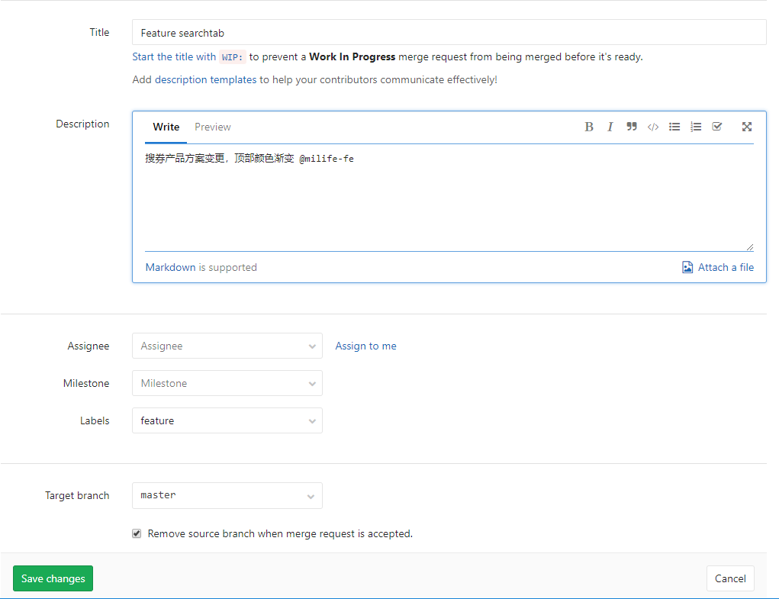

Slide 27
静态代码检查在 CR 之前
第一个 reviewer 是自己，先 diff 自己的改动
回复别人的 comments
让 reviewer resolve discussion
在没有被 merge 之前不要压缩 commits

Slide 28
代码是否满足业务需求
架构和系统设计是否满足可扩展性
代码是否易读可维护
性能和安全性
静态代码检查之外的 Code Style

Slide 29
Merge Request 只能由项目维护者 merge
减少项目维护者处理过多 MR，可先指定 reviewer list 成员先进行一次 review
项目维护者最终也需要 review，理想的情况是reviewer list 成员 review 后，维护者只需要做merge 或者进一步 comments

Slide 30
MIUI Code Review 规范
客户端 http://wiki.n.miui.com/pages/viewpage.action?pageId=95326091
服务端
http://wiki.n.miui.com/pages/viewpage.action?pageId=95326085

Slide 31
推荐阅读
https://www.openfoundry.org/tw/tech-column/9225-code-review-
https://coolshell.cn/articles/1302.html
https://coolshell.cn/articles/11432.html
https://docs.gitlab.com/ee/development/code_review.html

Slide 32
Thanks

